Slide 1
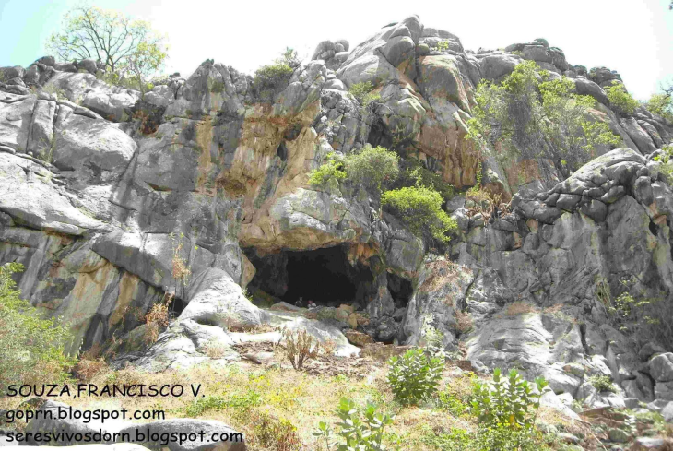
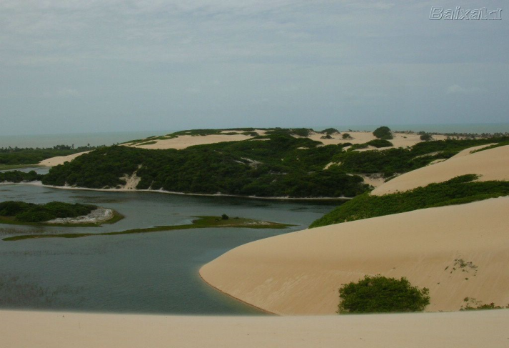
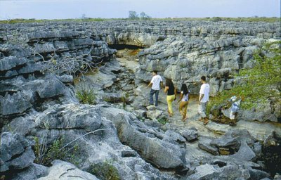
Ministério da Educação
Instituto Federal de Educação, Ciência e Tecnologia do Rio Grande do Norte
Campus Natal/Cidade Alta
Curso: Técnico Subsequente em Guia de Turismo
Disciplina: Recursos Ambientais Aplicados ao Turismo
Período Letivo: 2º período
Carga Horária: 40h
Professor: Marcos Antônio Alves de Araújo
E-mail: markufrn@yahoo.com.br
Conteúdo Programático: Unidades de Conservação do Rio Grande do Norte

Slide 2
As áreas naturais protegidas no Brasil
Os primeiros parques brasileiros foram estabelecidos em 1937.
Até 1989, os parques e reservas federais foram criados pelo Instituto Brasileiro de Desenvolvimento Florestal (IBDF) e pela Secretaria Especial do Meio Ambiente (SEMA).
Em 1989, SEMA e IBDF foram reunidos para formar o Instituto Brasileiro do Meio Ambiente e dos Recursos Naturais Renováveis (IBAMA).

Slide 3
O SNUC
Sistema formal (2000), unificado para unidades de conservação federais, estaduais e municipais.
O SNUC define e regulamenta as categorias de unidades de conservação nas instâncias federal, estadual e municipal.
Tem o objetivo de gerenciar a criação, implantação e gestão de espaços territoriais, especialmente protegidos, com o objetivo principal de conservação e proteção da biodiversidade

Slide 4
O SNUC separa as UCs em dois grupos:
Proteção integral
(UCs de uso indireto), com a conservação da biodiversidade em primeiro plano.
Áreas de uso sustentável
(UCs de uso direto), que permitem várias formas de utilização dos recursos naturais, com a proteção da biodiversidade como objetivo secundário.

Slide 5
UCs de Proteção Integral
Parques Nacionais
Reservas Biológicas
Estações Ecológicas
Monumentos naturais
Refúgios da vida silvestre
UCs de Uso Sustentável
Áreas de Proteção Ambiental
Áreas de relevante interesse ecológico
Floresta Nacional
Reserva Extrativista
Reserva de Fauna
Reserva de Desenvolvimento Sustentável
Reserva Particular do Patrimônio Natural

Slide 6
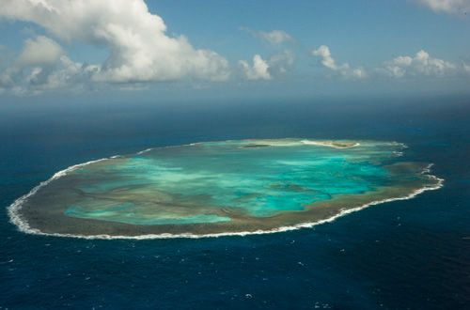
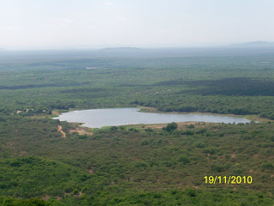
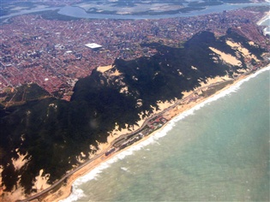
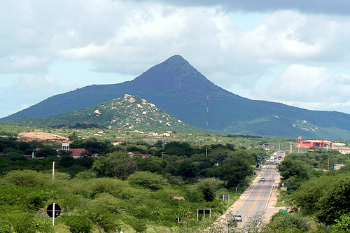
UNIDADES DE CONSERVAÇÃO DO RN
UCs de Proteção Integral
Estação Ecológica do Seridó (Serra Negra do Norte)
Reserva Biológica Marinha Atol das Rocas
Parque Estadual Ecológico do Cabugi (Angicos)
Parque Estadual das Dunas
(Natal)

Slide 7
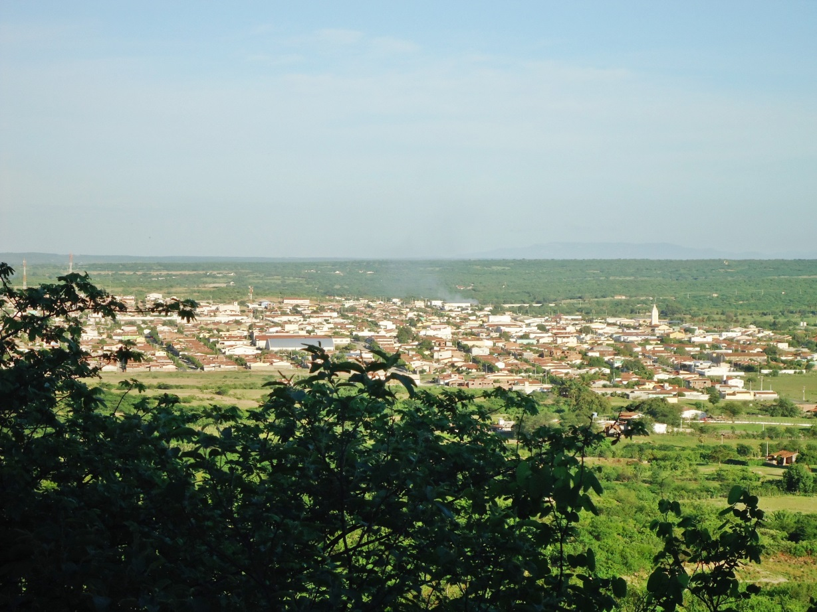
Parque Estadual Florêncio Luciano
(Parelhas)

Slide 8
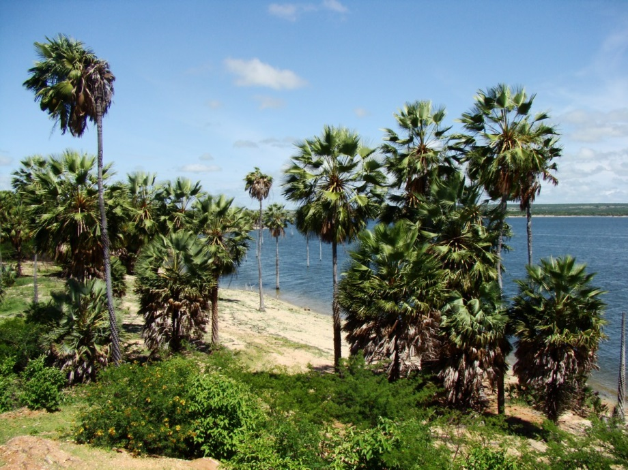
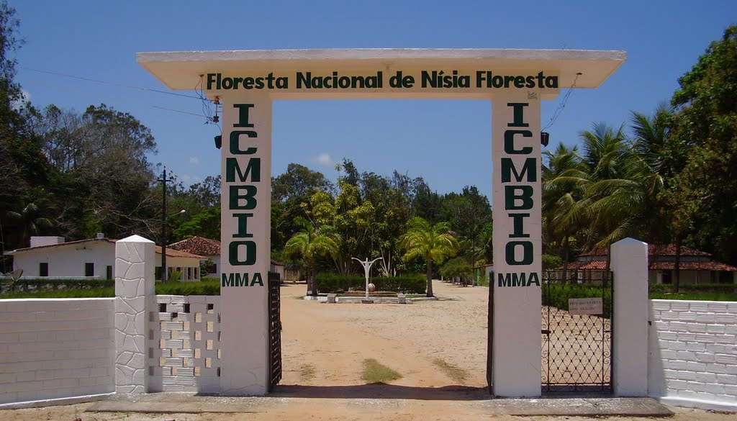
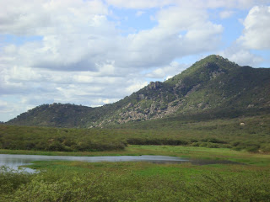
UCs de Uso Sustentável
Floresta Nacional do Vale do Açu (Açu)
RPPN Stoessel de Brito (Jucurutu)
RPPN Sernativo (Acari)

Slide 9
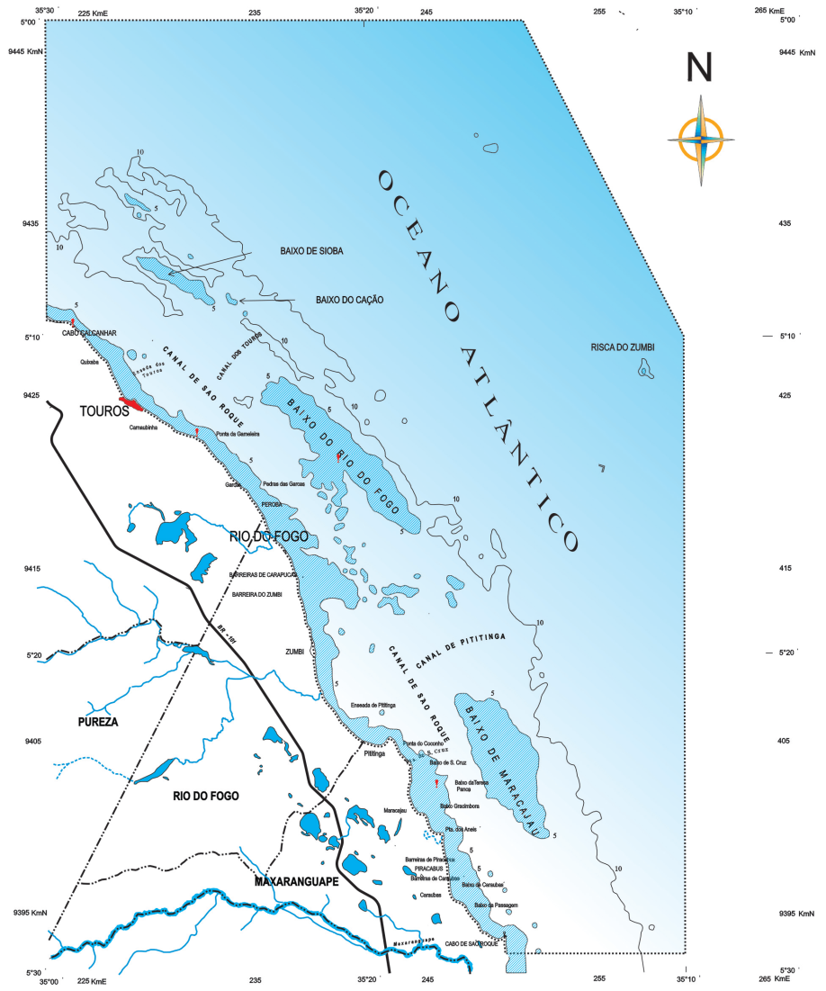
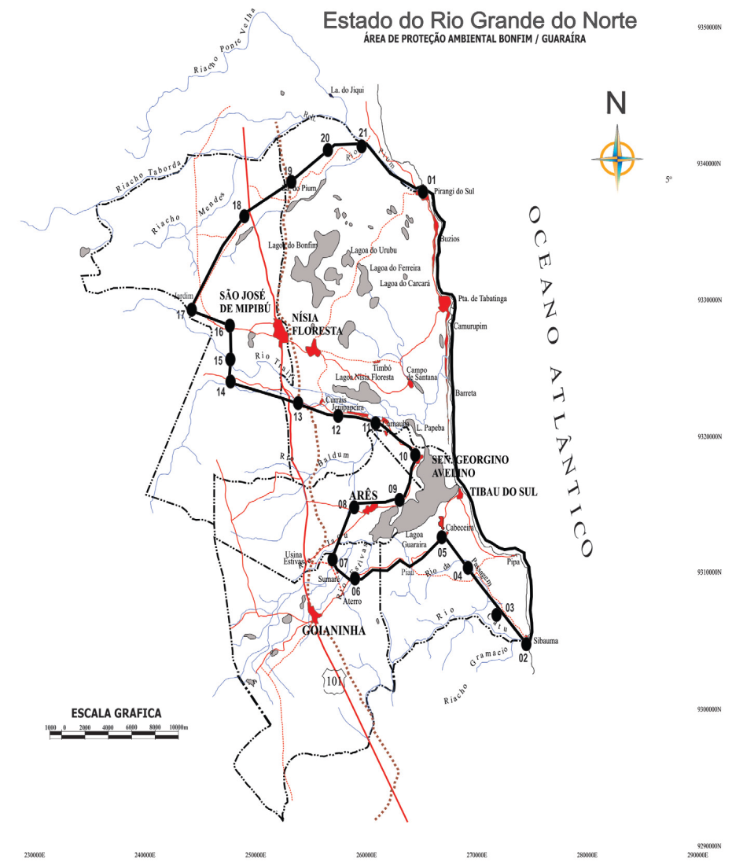
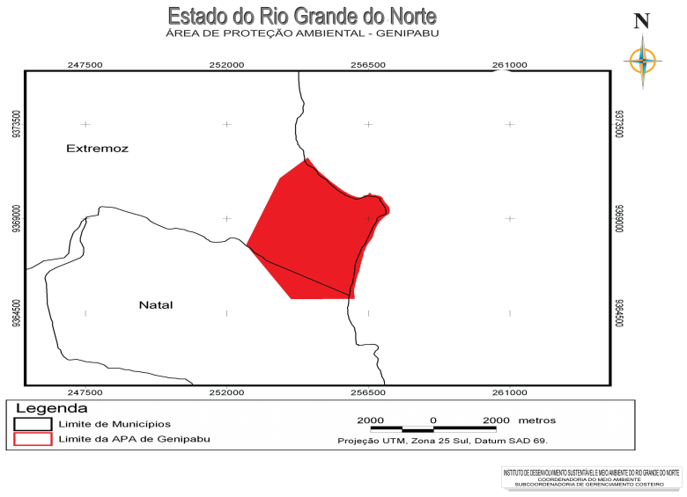
APA Recife de Corais (Maxaranguape, Rio do Fogo e Touros)
APA Bonfim/Guaraíra (Arês, Goianinha, Nísia Floresta, São Jose de Mipibu, Senador Georgino Avelino e Tibau do Sul)
APA Genipabu (Extremoz e Natal)

Slide 10
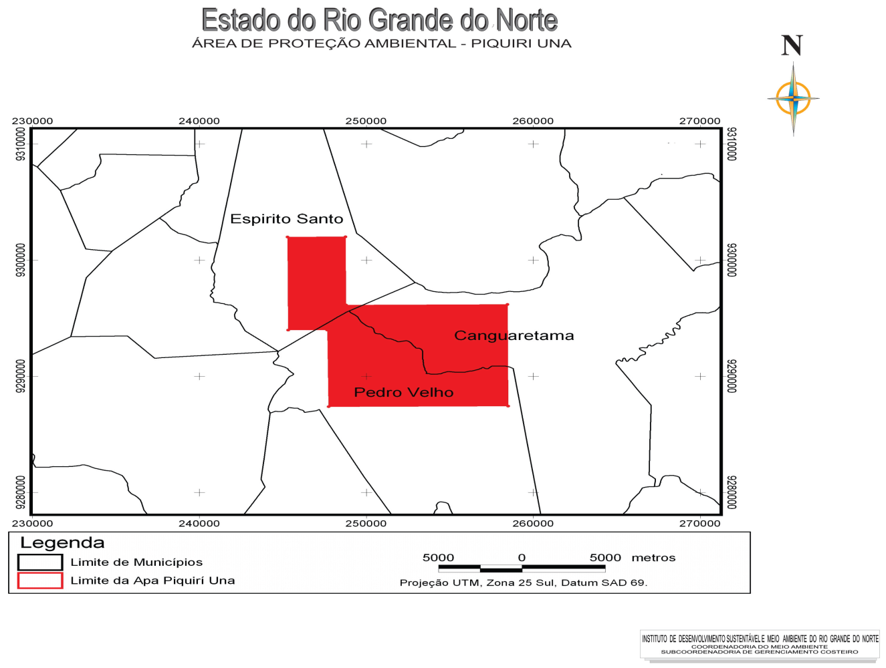
APA Piquiri/Una (Espirito Santo, Canguaretama e Pedro Velho)
Reserva Faunística Costeira de Tibau do Sul (UC municipal)

Slide 11
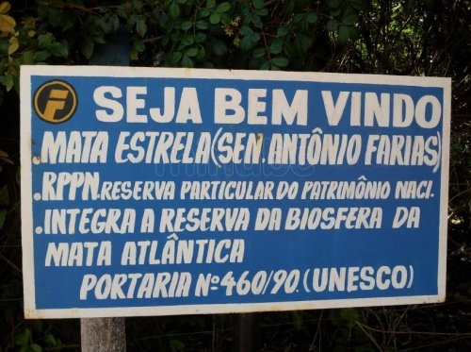
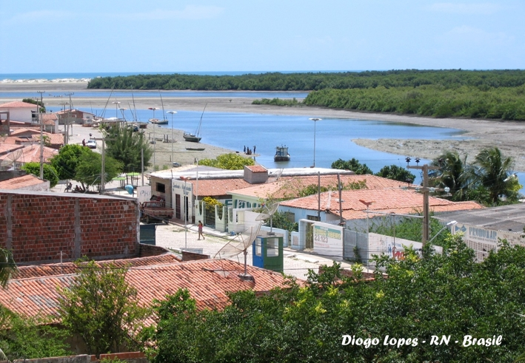
RPPN Mata Estrela (Baia Formosa)
RDS Estadual Ponta do Tubarão (Macau e Guamaré)
RDS Estadual Mata da Pipa (Tibau do Sul)

